Slide 1
FZEB0171- Física Geral e Experimental I
Aula 3
Eliria M. J. Agnolon Pallone
eliria@usp.br

Slide 2
Cinemática
Movimento em uma dimensão
Entender o movimento é uma das metas das leis físicas
A mecânica estudo o movimento e as suas causas
A descrição é feita pela Cinemática
Suas causas são descritas pela dinâmica

Slide 3
Conceitos Básicos de Cinemática
Movimento, repouso e referencial
Um móvel está em movimento em relação a certo referencial quando o móvel sofre um deslocamento em relação ao mesmo referencial, isto é, quando há uma variação da posição do móvel em função do tempo decorrido.

Slide 4
Movimento, repouso e referencial
É possível haver movimento em relação a certo referencial sem que o móvel se aproxime ou se afaste do mesmo. É o caso de um móvel em movimento circular, quando o referencial adotado é o centro da trajetória. Sua posição (vetor) varia com o tempo, mas a distância do móvel em relação ao centro da trajetória não varia.

Slide 5
Trajetória
É o conjunto dos pontos ocupados pelo móvel no correr de seu movimento.
Com relação à trajetória você deve saber que:
a) A trajetória determina uma das características do movimento. Poderemos ter movimentos retilíneos, circulares, parabólicos etc., em função da trajetória seguida pelo móvel.
b) A trajetória depende do referencial adotado. No caso de um corpo solto de um avião que se move horizontalmente com velocidade constante, para um observador fixo ao solo, a trajetória é parabólica, ao passo que para o piloto a trajetória é considerada uma reta.

Slide 6
Trajetória
A trajetória depende do referencial adotado. No caso de um corpo solto de um avião que se move horizontalmente com velocidade constante, para um observador fixo ao solo, a trajetória é parabólica, ao passo que para o piloto a trajetória é considerada uma reta.
Atenção!! Observe que: quem estiver dentro do avião verá o objeto cair em linha reta e, quem estiver na Terra verá um arco de parábola.

Slide 7
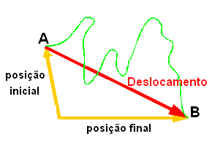
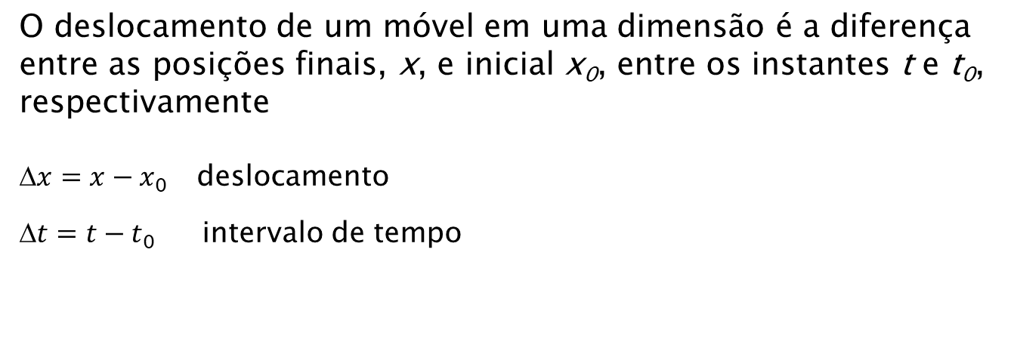
Deslocamento
O deslocamento de um móvel em uma dimensão é a diferença entre as posições finais, x, e inicial x₀, entre os instantes t e t₀, respectivamente
$x=x−x$₀ deslocamento
$t=t−t$₀ intervalo de tempo
Definimos deslocamento de um móvel em relação a certo referencial como sendo a variação do vetor posição em relação a esse mesmo referencial
AO é o vetor posição inicial, OB o final de AB o vetor deslocamento desse móvel

Slide 8
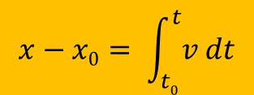
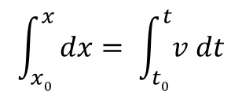
Velocidade média
Velocidade instantânea
Então, a velocidade instantânea é a derivada da posição em relação ao tempo
$$dx=v dt$$
$$\int_{x0}^{x}{dx= \int_{t0}^{t}{v dt}}$$
$$x−x0= \int_{t0}^{t}{v dt}$$
1
Se v= cte e t₀ = 0
$$x−x0=vt$$
$$x=x0+vt$$
2

Slide 9
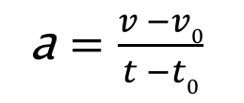
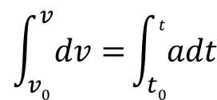
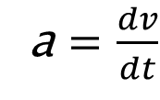
Aceleração
a $=\frac{v −v0}{t −t0}$
$$a= \frac{Δv}{Δt}$$
$$a=\lim_{∆t→0}{\frac{∆v}{∆t}}$$
a $=$ $\frac{dv}{dt}$
$$\int_{v0}^{v}{dv=}\int_{t0}^{t}{adt}$$
$v−v0$ = $\int_{t0}^{t}{adt}$
dv = a dt
3
Se a = cte e t₀ = 0
$v −v0 =$ at
$v=v0+at$
4

Slide 10
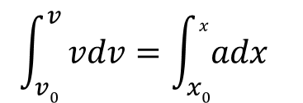
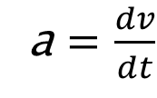
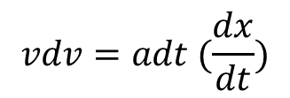
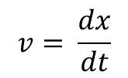
Velocidade e posição
a $=$ $\frac{dv}{dt}$
dv = a dt
$$dx=v dt$$
dv = a dt
$$v= \frac{dx}{dt}$$
Se multiplicarmos
por
temos
$$vdv=adt (\frac{dx}{dt})$$
$$\int_{v0}^{v}{vdv=\int_{x0}^{x}{adx }}$$
$$vdv=adx$$
$$\frac{1}{2} v2 −\frac{1}{2}v02=a(x−x0)$$
Como a=cte
$$v2 −v02=2a(x−x0)$$
$$v2=v02+ 2a(x−x0)$$
5

Slide 11
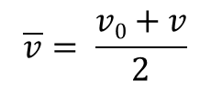
Posição, velocidade e tempo
$$\overline{v}= \frac{v0+v}{2}$$
(para a=cte)
Δx$= \frac{(v0+v)}{2} $t
Se t₀ = 0
$x−x0= \frac{v0+v}{2}$ t
$x=x0+\frac{1}{2}(v0+v$) t
6

Slide 12
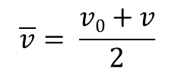
Posição e tempo
Para t₀ = 0
$$\overline{v}= \frac{x − x0 }{t}$$
$$\overline{v}= \frac{v0+v}{2}$$
(a=cte)
$$v=v0+at$$
(a = cte) então
$$x −x0=\overline{v}t$$
$$x −x0=\frac{v0+v}{2}t$$
$$\overline{v}= \frac{x − x0 }{t}$$
$x −x0=\frac{v0}{2}t$ + $\frac{v}{2}t$
$x −x0=\frac{v0}{2}t$ + $\frac{(v0+at)}{2}t$
$x=x0+v0t$ + $\frac{at2}{2}$
7

